Slide 1
Вспомнить всё…
Урок информатики в 8 классе.
07.05.2010г.

Slide 2
Цель урока
Обобщение и систематизация знаний по теме «Устройство компьютера»;
Обобщение и систематизация знаний по теме «Программное обеспечение компьютера»;
Обобщение и применение для решения реальной задачи возможностей текстового процессора;
Обобщение и применение для решения реальной задачи возможности электронных таблиц;
Расширить знания о героических страницах истории нашего родного края.

Slide 3
План урока
Актуализация знаний (тестирование, устная работа).
Устройство компьютера.
Программное обеспечение компьютера.
Информационные технологии: текстовый редактор, электронные таблицы.
Подготовка к практической работе.
Практическая работа на ПК.
Рефлексия.
Подведение итогов. Домашнее задание.

Slide 4
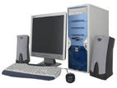
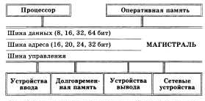
Устройство компьютера
Компьютер – это…
Архитектура ПК – это…
Основной принцип организации ПК…

Slide 5
Устройство компьютера
Анаграммы:
НИМОТОР
ПЬЮРОМТЕК
СВИТЕРЧЕН
ТАКСИЕД
ИЛОНОК
МАТЯПЬ
ТУРАКАВИАЛ
МОНИТОР
КОМПЬЮТЕР
ВИНЧЕСТЕР
ДИСКЕТА
КОЛОНКИ
ПАМЯТЬ
КЛАВИАТУРА

Slide 6
Отгадайте ребусы
Устройство компьютера

Slide 7
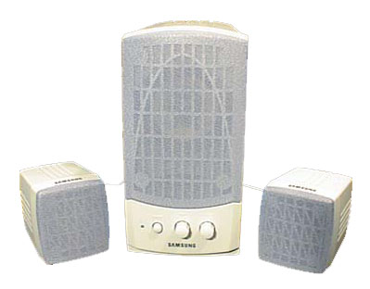
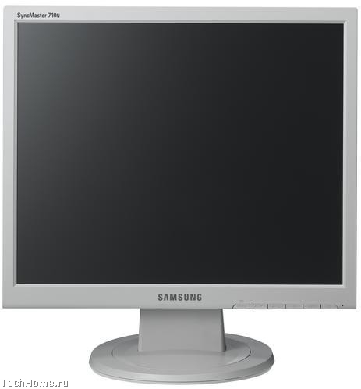
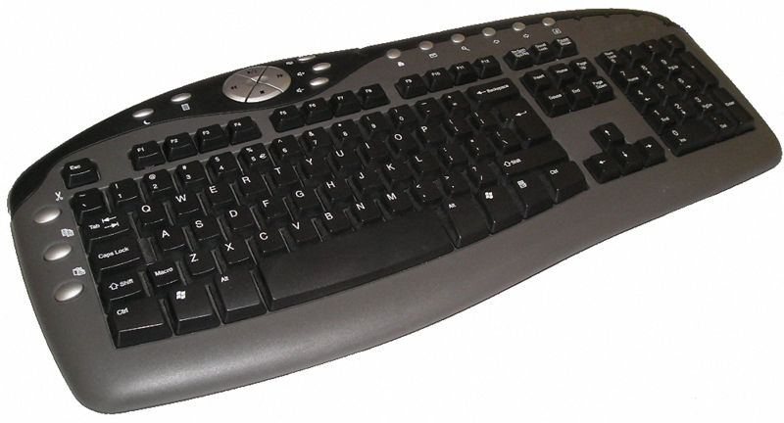
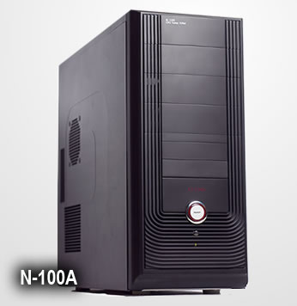
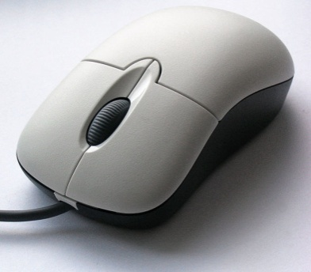
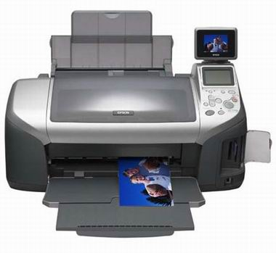
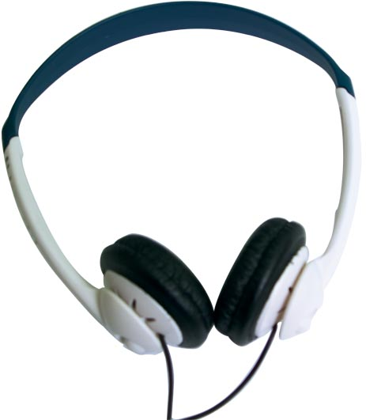
Выберите минимальный набор устройств для работы на компьютере
Устройство компьютера

Slide 8
Распределите в соответствующие столбцы устройства компьютера.
Устройство компьютера
Устройства ввода
Устройства вывода
1. мышь
2. сканер
3. клавиатура
4. монитор
5. модем
6. принтер
7. микрофон
8. колонки

Slide 9
Устройство компьютера
Подчеркните или выделите другим цветом то, что входит в системный блок:
Мышь,
процессор,
цифровая видеокамера,
внутренняя память,
дисководы,
материнская плата.

Slide 10
Программное обеспечение компьютера

Slide 11
Текстовый редактор
Практическое задание:
1. Создать статью про ветерана великой отечественной войны.
Отформатировать текст, согласно заданным параметрам:
Заголовок оформить в виде объекта WordArt;
Размер шрифта статьи 14 пт;
Вид шрифта Arial Narrov;
Абзацный отступ 1 см;
Межстрочный интервал: полуторный
Вставить фотографию, оформить тенью или рамочкой.
Вставить верхний колонтитул, содержащий текущую дату.
Вставить нижний колонтитул: автор статьи.
2. Оформить статьи в виде праздничной газеты.

Slide 12
Электронные таблицы
Практическое задание:
Найти общее количество:
призванных (мобилизованных) по Нижегородской области;
погибших в боях.
погибших в плену;
пропавших без вести;
умерших от ран;
Возвратившихся домой;
2. Построить диаграмму (гистограмму) для всех вышеперечисленных данных по Городецкому району.
3. Опубликовать данную информацию в Летописях сети Интернет в виртуальном Зале Боевой Славы Бриляковской школы.

Slide 13
Домашнее задание
Разгадать кроссворд «Основные компьютерные устройства»;
Указать потоки информации в магистральной схеме;
Рассказать о ветеранах родным и близким.

